Slide 1

Сетевое взаимодействие
HTTP-клиенты, сбои сети и персистентность на диске
Хватов Сергей | Ведущий разработчик

Slide 2


План семинара
Разберёмся, как устроено сетевое взаимодействие и протокол HTTP
Посмотрим на разные способы написать HTTP-клиент и разберём, что делать, если сервер не отвечает
Научимся работать с файлами: класс Path, утилиты Files и отслеживание изменений через WatchService

Slide 3
Клиент и сервер
Кто кого спрашивает, и кто кому отвечает

Slide 4
Как клиент и сервер обмениваются данными
Клиент формирует запрос и отправляет его по сети, а затем ждёт ответа.
Клиент
Сервер принимает запрос, обрабатывает его и формирует ответ с данными.
запрос по сети
Обмен данными идёт поверх транспортного протокола TCP, который гарантирует доставку байт по порядку.
ответ по сети
Сервер
Сегодня мы разбираем только клиентскую часть. Устройство самого сервера — тема будущих занятий.

Slide 5
Структура HTTP-запроса и ответа
Запрос
Ответ
Состоит из строки запроса с методом и путём, набора заголовков и тела. У GET тело обычно пустое.
Содержит код состояния, заголовки и тело ответа. Часто тело приходит в формате JSON.

Slide 6
Три способа написать HTTP-клиента
Императивно, декларативно, или с полным контролем

Slide 7
Три способа
HttpClient
Feign
OkHttp
Часть стандартной библиотеки Java. Запрос собирается и отправляется вручную, ответ разбирается самостоятельно.
Декларативный подход: достаточно описать интерфейс с аннотациями, реализацию библиотека сгенерирует сама.
Низкоуровневый клиент с полным контролем над таймаутами, интерсепторами и пулом соединений.

Slide 8

Давайте программировать!

Slide 9
А если сервер не отвечает?
Сеть ненадёжна: сервер может ответить ошибкой или не ответить вовсе

Slide 10
Что может пойти не так
Сеть ненадёжна: запрос может не дойти, а ответ — не вернуться вовремя или вовсе.
Клиент
Ошибка — сервер ответил кодом 4xx/5xx вместо данных
Сервер может ответить ошибкой — кодом статуса 4xx или 5xx вместо ожидаемых данных.
Таймаут — сервер молчит, клиент ждёт
А может не ответить совсем: клиент ждёт, пока не истечёт тайм-аут, или соединение вовсе не устанавливается.
Соединение не устанавливается
Повреждённый или неожиданный ответ
Сам по себе клиент такой сбой только обнаруживает и сообщает о нём — что делать дальше, решают отдельные паттерны.
Сервер

Slide 11
Что с этим обычно делают
Timeout
Retry
Circuit Breaker
Fallback
Не ждать ответ вечно — разрыв по истечении разумного времени.
Повторная попытка после сбоя — только для идемпотентных операций вроде GET.
После серии сбоев сервис временно перестаёт опрашиваться.
Клиент возвращает что-то осмысленное вместо ошибки, например старые данные.

Slide 12
Работа с файлами
Как сослаться на файл, прочитать и записать в него

Slide 13
java.io.File и java.nio.Path
java.io.File
java.nio.Path
Исторический класс ещё из Java 1.0. Набор операций ограничен, а ошибки часто выражены просто false или null.
Современный способ сослаться на файл, появился в Java 7. Основные операции вынесены в отдельный класс Files.

Slide 14
Байты и символы
InputStream, OutputStream
Reader, Writer
Базовая абстракция над потоком байт. Ничего не знает о структуре данных и их кодировке.
Надстройка над байтовым потоком. Работает уже с символами и учитывает кодировку текста.

Slide 15
try-with-resources
Файл как ресурс
AutoCloseable
try (...) { ... }
Открытый поток держит файловый дескриптор до тех пор, пока его явно не закроют.
Контракт с единственным методом close(). Любой такой ресурс можно открыть в try-with-resources.
close() вызывается автоматически при выходе из блока, даже если внутри было выброшено исключение.

Slide 16
java.nio.Files
Методы поверх Path
Под капотом
Готовые методы exists, readAllBytes, write и другие дают поработать с файлом одной строкой кода.
Files сам открывает поток, выполняет операцию и закрывает его, не оставляя вызывающему коду ручной работы.

Slide 17
Java NIO
Неблокирующий ввод-вывод: каналы и буферы вместо потока на соединение

Slide 18





Блокирующий сервер
Один официант обслуживает один столик целиком — остальные гости ждут своей очереди.

Slide 19
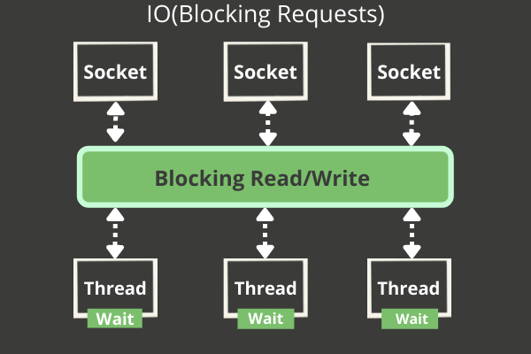
Один поток на соединение
Socket — столик, Thread — официант: три столика занимают всех трёх официантов целиком.

Slide 20
Неблокирующий сервер
Официант отпускает столик на время готовки и успевает обслужить сразу нескольких гостей.

Slide 21
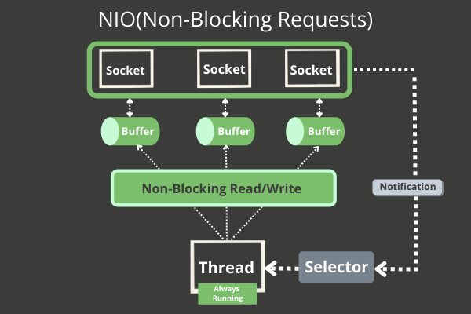
Один Selector на все соединения
Socket — столик, Selector — официант, Thread — повар: один официант успевает на все столики.

Slide 22
Буферы и MappedByteBuffer
Buffer
MappedByteBuffer
Блок памяти с position и limit, через который Channel обменивается данными, — замена byte[] из java.io.
Отображает файл прямо в память процесса: страницы подгружает и сбрасывает сама ОС, а не явный read/write. Удобно для очень больших файлов.

Slide 23
Большие файлы
Файлы на диске не резиновые

Slide 24

А что, если файл на несколько гигабайт?

Slide 25
Читать потоково, а не целиком
Не грузить в память целиком
Files.lines()
Файл обрабатывается порциями или построчно, пока идёт чтение, а не загружается одним большим куском.
Даёт ленивый построчный поток строк файла. Использовать его нужно обязательно в try-with-resources.

Slide 26
WatchService
Следим за изменениями на диске

Slide 27
Как WatchService инвалидирует кеш
Файл изменился
WatchService следит за каталогом на диске и получает события от операционной системы напрямую, без опроса.
Когда отслеживаемый файл меняется, кеш, построенный поверх него, сбрасывает ранее сохранённые данные.
WatchService замечает
Следующее обращение к данным приводит к честному перечитыванию файла с диска, а не к устаревшему кешу.
Кеш инвалидируется
Без инвалидации кеш продолжал бы молча отдавать устаревшие данные из памяти.
Следующий запрос перечитывает

Slide 28
Хранение и передача
Один и тот же формат пригождается и для хранения, и для передачи данных

Slide 29
Форматы для хранения на диске
Бинарный
JSON, YAML
CSV
Компактный, нечитаемый напрямую формат. Разбирается через DataOutputStream/DataInputStream.
Удобны для конфигов и собственных данных. Jackson ObjectMapper одним и тем же API читает и пишет оба формата.
Табличные данные, удобные для открытия в Excel. Для разбора стоит взять готовую библиотеку, например commons-csv, а не писать парсер самостоятельно.

Slide 30
Форматы для передачи данных
Content-Type
Accept
Те же библиотеки
Заголовок запроса или ответа сообщает, в каком формате передано тело: JSON, XML или любой другой.
Заголовок запроса сообщает, какие форматы ответа клиент готов принять. Сервер выбирает подходящий или отвечает ошибкой 406.
Формат не привязан к источнику: один и тот же ObjectMapper разбирает и сетевой ответ, и файл, прочитанный с диска.

Slide 31

Оставьте, пожалуйста, обратную связь!
Обратная связь позволяет нам самосовершенствоваться и делать курс лучше!

Slide 32

Спасибо
за внимание!

